Slide 1



ỦY BAN NHÂN DÂN QUẬN LONG BIÊN
TRƯỜNG MẦM NON GIANG BIÊN
LĨNH VỰC PHÁT TRIỂN NHẬN THỨC
Đề tài:
Gộp 2 nhóm trong phạm vi 5 đếm và nói kết quả
.
Độ tuổi: 4-5 tuổi
Cô giáo: Nguyễn Thị Thường
Nguyễn Minh Yến

Slide 2



ỔN ĐỊNH TỔ CHỨC
Bài hát: Em yêu cây xanh

Slide 3

ÔN ĐẾM, NHẬN BIẾT CÁC NHÓM ĐỐI TƯỢNG
TRONG PHẠM VI 4

Slide 4

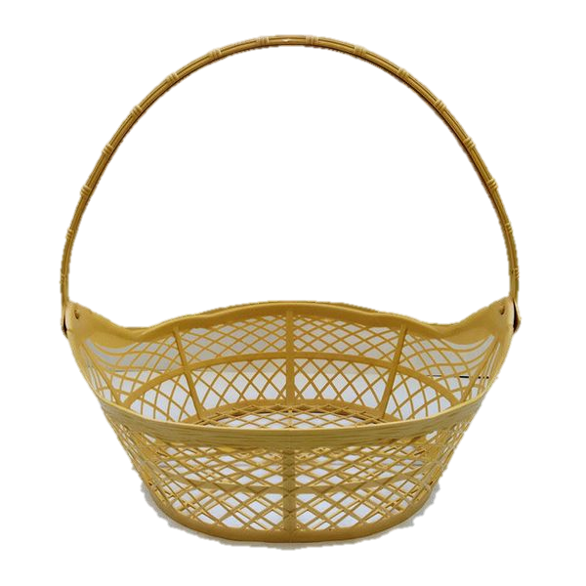


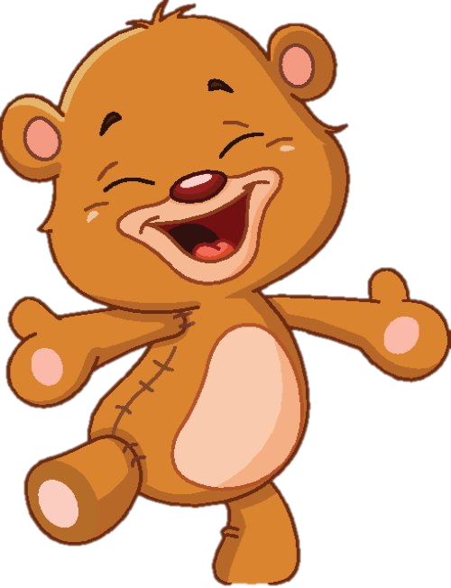

5

Slide 5
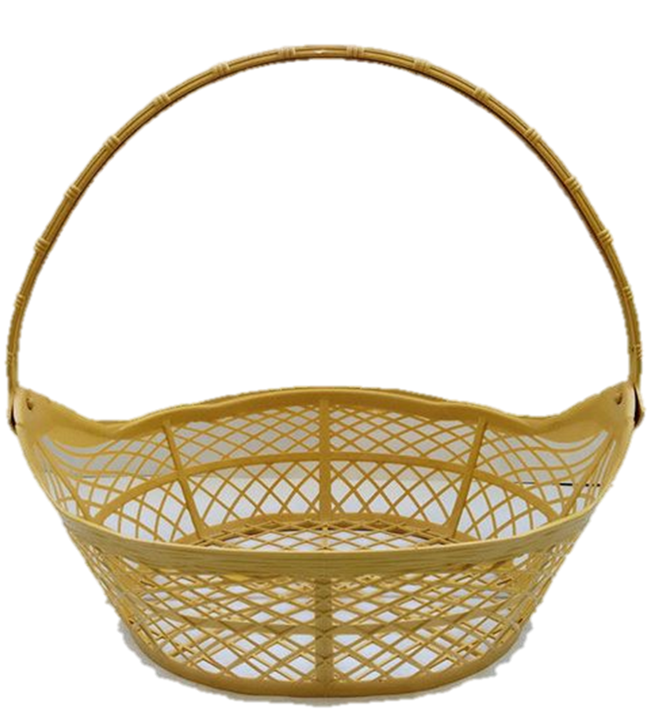
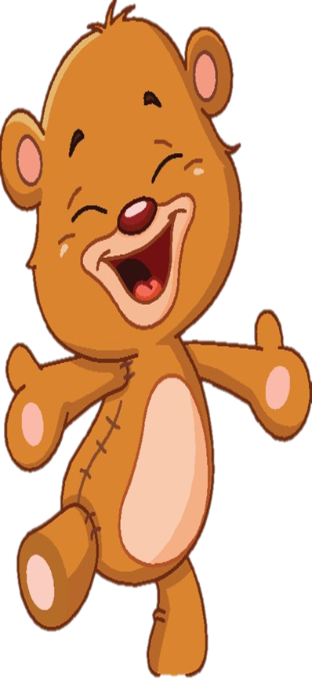
1
2
4
4

Slide 6
GỘP 2 NHÓM ĐỐI TƯỢNG TRONG PHẠM VI 4

Slide 7

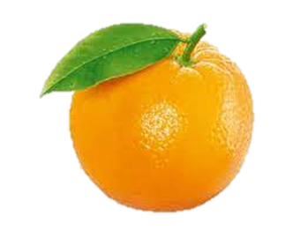

3
1

Slide 8
4

Slide 9
2
2

Slide 10
4

Slide 11
5

Slide 12

Có 2 cách gộp 2 nhóm đối tượng
trong phạm vi 5.
3-1
2-2
1- 3
4

Slide 13
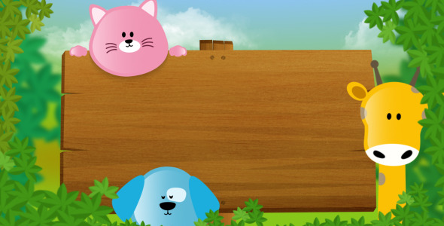
TRÒ CHƠI
HỘP QUÀ BÍ MẬT

Slide 14






Slide 15

2-2
1-3
3-1
4

Slide 16




Tìm số người sống ở phòng còn lại?
1
3
4
4
2
2
1
2
3
4

Slide 17



Hãy tìm cái cây có cách gộp 2 nhóm đối tượng trong phạm vi 4?
2
2

Slide 18

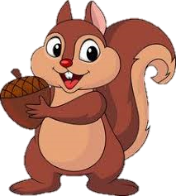
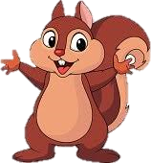
Sóc mẹ có 2 hai phần. Hãy giúp sóc mẹ xem có khi gộp 2 phần lại có tất cả bao nhiêu hạt dẻ
3
4
1

Slide 19
Sóc mẹ có 2 hai phần. Hãy giúp sóc mẹ xem có khi gộp 2 phần lại có tất cả bao nhiêu hạt dẻ
2
4
2

Slide 20


Chúc các bé chăm ngoan học giỏi
Kết thúc

